Slide 1
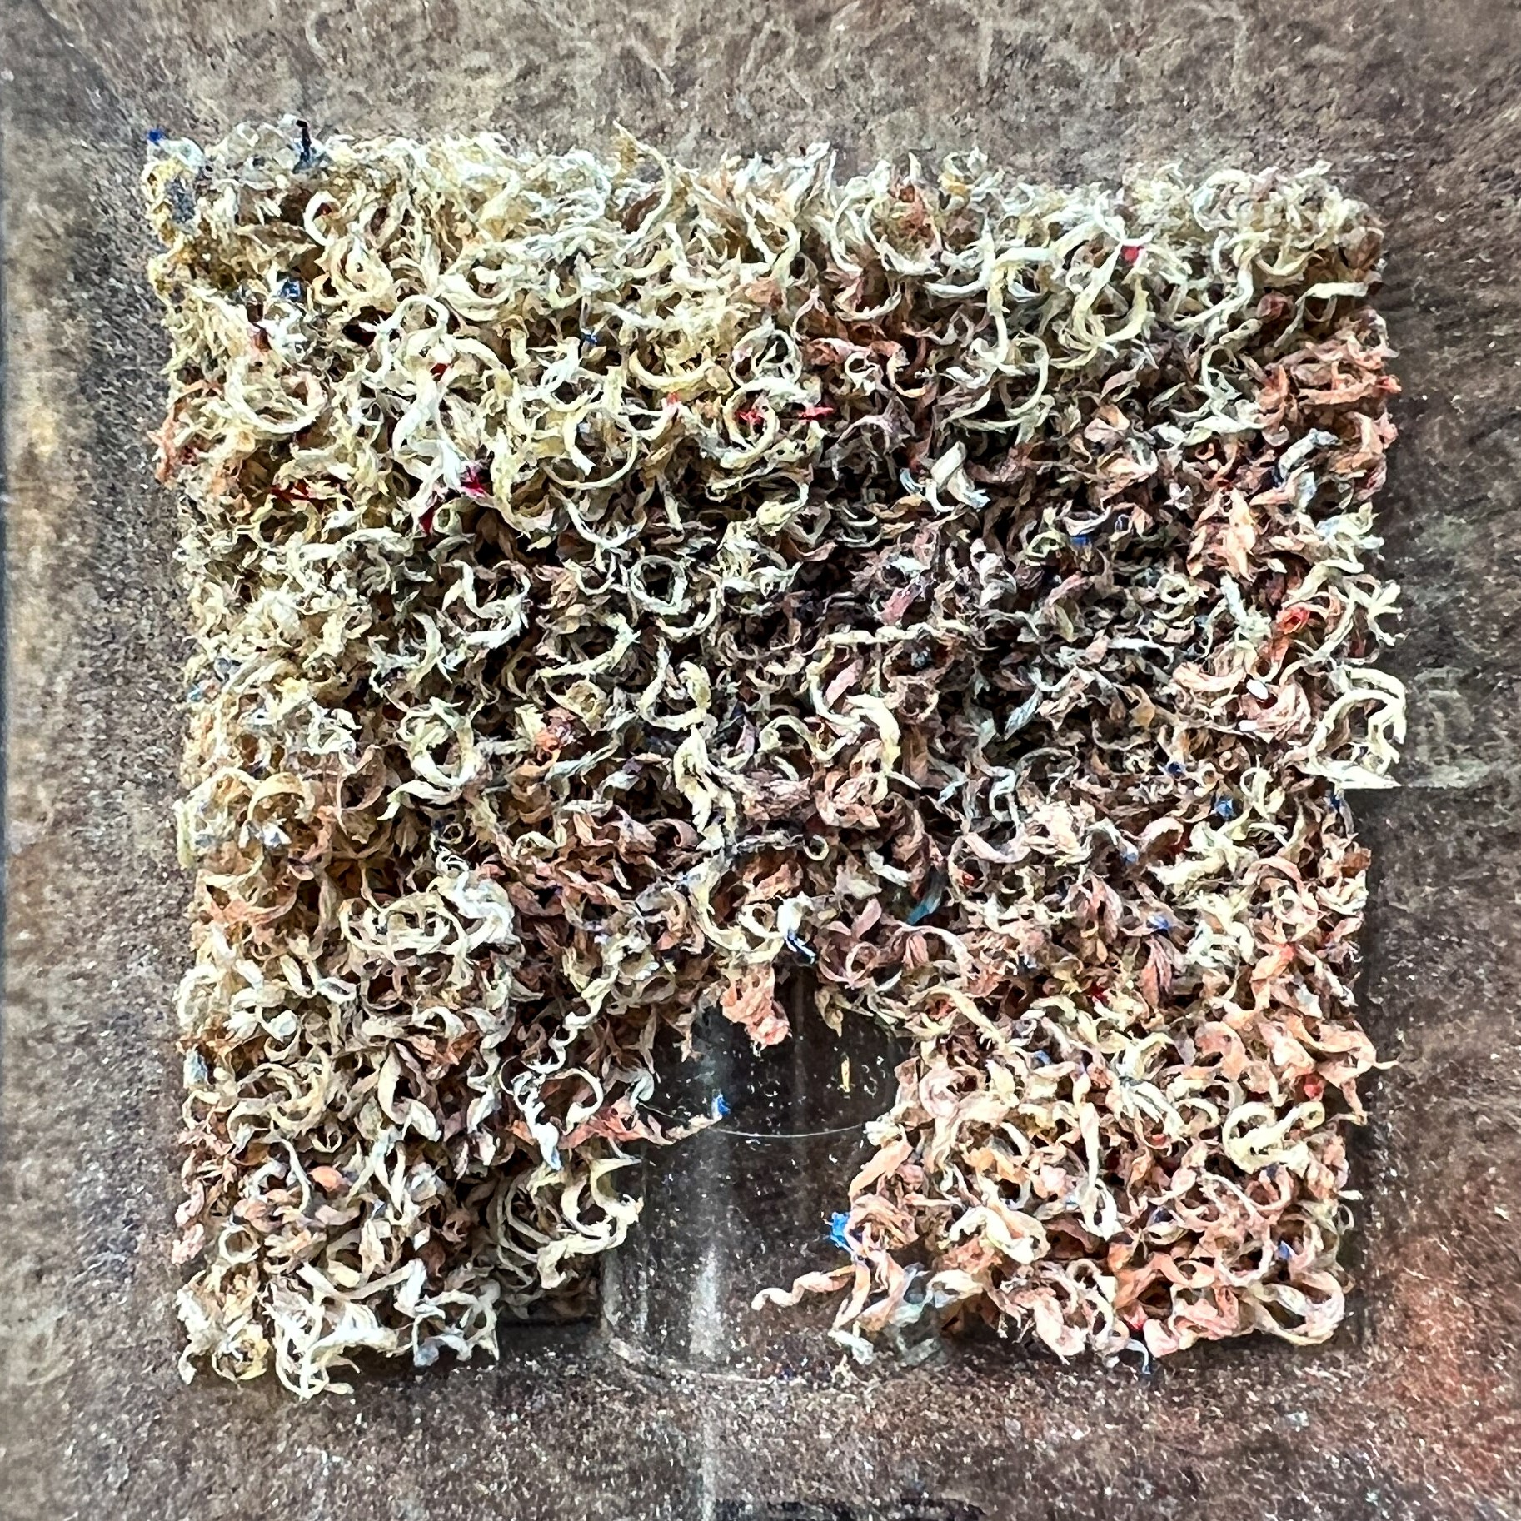
Soziales und Peerbeziehungen
freundschaften

Slide 2
Soziales und peerbeziehungen – freundschaften
Funktionierende Strategien und hilfreiche Umstände in meiner Schulzeit:
Kinderreiche Nachbarschaft.
Zugewandte Mitschüler:innen, die von sich aus Kontakt aufnehmen, Ausgeschlossene einschliessen.
Regenerierungsphasen nach der Schule und ausserschulischen Sozialkontakten.

Slide 3
Soziales und Peerbeziehungen – freundschaften
Was auch noch geholfen hätte:
Eigenes Wissen um den Grund für eigene Abweichungen von der Norm.
Hilfe beim Erarbeiten von Wissen und Handlungsstrategien rund um Kontaktaufnahme und Beziehungsgestaltung mit Peers.
Z.B.: Wann bezeichne ich jemanden als Freund:in? Was bedeutet Freundschaft? Wo hört Loyalität auf? Bedeutet Streit, dass die Freundschaft beendet ist? Gehört meine Freundin mir? Wie verpflichtend ist Geheimhaltung in Bezug auf Geheimnisse? Usw.
Vorbereitung auf sich pubertätsbedingt verändernde, komplexer werdende Beziehungen zu Peers.

